Slide 1
卓越工程综合训练 第五小组第一周汇报
组 长：李昊阳
老 师：汤世平

Slide 2
1
成员与分工
目录 | CONTENTS
2
系统理解与层次划分
3
3 流程与业务逻辑模块
4
6 扩展模块管理
5
7 发布与管理模块
6
总结与展望

Slide 3
1
成员与分工

Slide 4
成员与分工
1
“
第五小组：“下一组”
组长：李昊阳 副组长：杨昊
组员：何宇轩 张远驰 李文博 田东琦 赵炫皓 陈耀宇
我们所负责的模块 | 人员的安排
3. 流程与业务逻辑模块 | 杨昊 何宇轩 张远驰
6. 扩展模块管理 | 李昊阳 李文博 田东琦
7. 发布与管理模块 | 李昊阳 赵炫皓 陈耀宇

Slide 5
2
系统理解与
层次划分（待定）

Slide 6
系统理解
2
低代码开发
个性化
自动化
模块化
集成能力
多租户支持
安全性
跨平台
低成本
Low-Code SaaS Platform
基于低代码技术的SaaS（Software as a Service）平台提供更快的应用程序开发、更低的开发成本、更灵活的应用定制，以满足不断变化的市场需求。该平台允许用户通过可视化工具和少量的（或无需）编程，快速构建自定义的业务应用程序，助力企业数字化转型。

Slide 7
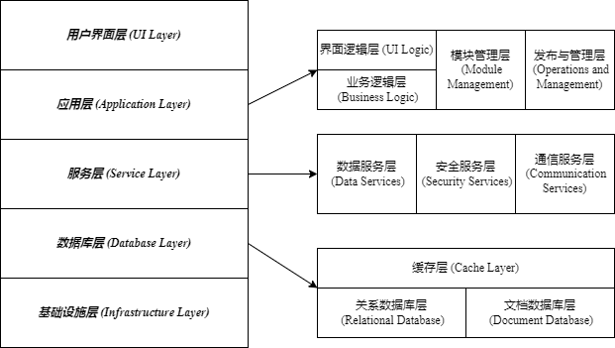
系统层次划分（待定）
3
Low-Code SaaS Platform

Slide 8
3
3 流程与业务逻辑模块

Slide 9
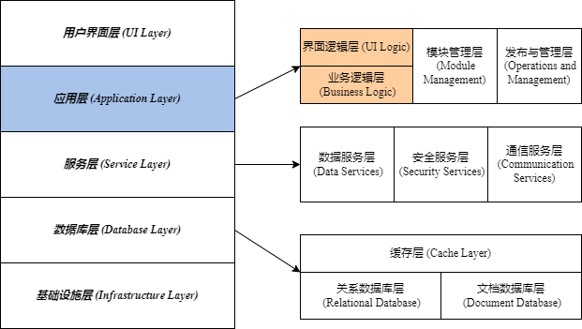
流程与业务逻辑模块
4
主要目的：允许用户设计、执行和管理业务流程、规则和决策逻辑，以提高业务的自动化和效率。
设计思路：将Activiti用于流程管理和工作流程，Drools用于业务规则管理，实现高度可定制的业务逻辑。
工作流引擎Activiti用于创建、部署和执行工作流程，包括任务分配、审批和状态跟踪。
规则引擎Drools用于定义和管理业务规则，如决策表、规则集等，以根据不同情况执行自动化决策。

Slide 10
模块功能
5
业务流程定义： 用户使用图形化设计器来设计业务流程，包括定义任务、连线、审批等。
用户新建业务流程->用户使用拖拽、配置等设计业务流程->系统储存流程信息。
规则定义： 用户使用可视化界面定义业务规则、条件和操作。如指定数据的核查规则，表单间的数据关联等。
用户新建规则->用户通过填表、编程等设计业务规则->系统储存规则信息。

Slide 11
模块功能
6
部署： 用户将设计的流程和规则部署至目标项目中。
用户选择部署至某一项目中->系统返回项目数据模型->用户配置数据流、规则等->系统储存部署信息。
调试和监视： 用户可以启动流程实例，监视正在执行的流程，查看任务状态，同时进行审批任务，最后返回执行结果。
用户进入调试模式->用户填写实例->用户启动运行->系统根据项目的流程与规则运行->（系统等待用户审批->用户审批）->系统返回执行结果。

Slide 12
需要提供的数据和接口
7
流程与规则数据库：用于存储流程和规则定义。

Slide 13
暴露API
8
1. 工作流程管理接口，包括流程设计、执行、管理与监控。
2. 业务规则管理接口，包括规则定义、执行、管理与监控（其中包含预设的公共函数库）。
3. 数据集成接口，包括实例数据的输入、执行结果数据的输出。
4. 通知接口： 在设计或调试时向发送通知、提醒和警报。

Slide 14
4
6 扩展模块管理

Slide 15
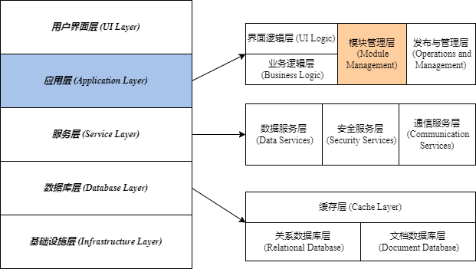
扩展模块管理
9
主要目的：为 SaaS 平台用户提供一种强大且可靠的方式来引入、管理和维护自定义或第三方模块，以增强本平台的功能和可定制性。
设计思路：模仿并利用 Java 9+ 的 Jigsaw 模块系统和 Maven 的依赖管理来实现一个模块化的扩展模块管理系统。
Jigsaw 技术用于代码封装和版本管理。
Maven 用于管理项目依赖和构建项目

Slide 16
模块功能
10
模块上传： 允许用户上传自定义模块或选择第三方模块，如：自定义的插件、主题，第三方的地图、工具等。
用户填写模块描述文件->上传模块->系统检查模块合法性->记录日志->若合法，储存模块。
模块依赖管理： 用户能够指定模块之间的依赖关系。
用户填写依赖信息->系统检查依赖关系是否正确->记录日志->若正确，储存模块依赖关系。
版本管理与更新： 用户可查看模块的版本信息，并选择升级到最新版本或回滚到任意历史版本。
用户查看模块版本信息->系统提供历史的版本信息->用户选择修改到某一版本->系统修改目标模块的版本。

Slide 17
模块功能
11
模块启用和停用： 用户能够启用或停用已安装的模块，用于测试新模块或在不需要时禁用旧模块。
用户启用或禁用目标模块->系统标记目标模块的启用或禁用状态。
模块状态检查： 提供模块的状态检查功能，且在出错时提供相应的反馈。
日志和通知： 记录模块的安装、更新、启用、停用以及其他重要操作；向管理员或用户发送通知。

Slide 18
需要提供的数据和接口
12
1. 模块描述文件： 每个模块应该有一个描述文件，其中包含模块的元数据，如名称、版本、作者、依赖关系等信息。
2. 模块存储数据库： 存储已上传的模块文件，包括历史版本。
3. 模块依赖关系数据库： 存储模块之间的依赖关系。
4. 日志数据库： 存储操作日志和模块状态信息。

Slide 19
暴露API
13
1. 模块上传接口（ModuleUpload）： 允许用户上传模块文件。
2. 模块管理接口（ModuleManager）： 提供操作模块的API，如安装、更新、启用、停用、卸载等。
3. 模块查询接口（ModuleQuery）： 允许用户查询可用模块、检查模块状态和版本信息。
4. 模块通知接口（ModuleNotification）： 用于向管理员或用户发送通知。
5. 模块检查接口（ModuleCheck）： 用于检查模块的状态和健康情况。
6. 模块日志查询接口（ModuleLogQuery）： 允许用户查看操作日志和模块状态信息。

Slide 20
5
7 发布与管理模块

Slide 21
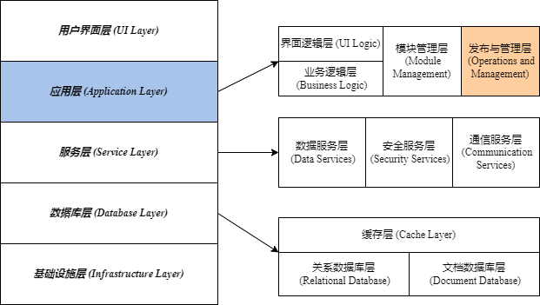
发布与管理模块
14
主要目的：允许用户对应用程序进行打包、发布、升级，并监控应用程序的性能和稳定性。包括自动构建、持续集成、版本控制、性能监控和备份。
设计思路：基于Jenkins技术，使用持续集成和持续交付（CI/CD）原则来实现应用程序的自动构建、部署和管理。
- 使用Jenkins作为构建和部署工具，允许用户配置自动化的构建任务和部署管道。
- 使用版本控制系统管理应用程序，进行版本控制和历史记录。
- 集成性能监控工具，实时监控应用程序的性能。

Slide 22
模块功能
15
配置构建任务： 用户配置Jenkins构建任务，指定如何构建应用程序。代码更改后，Jenkins自动触发构建任务，检索源代码，执行构建，生成应用程序的可执行文件或包。
配置部署： 用户配置部署管道，定义应用程序的运行环境和目标服务器。代码更改后，Jenkins自动触发部署任务，将应用程序部署到目标服务器。

Slide 23
模块功能
16
性能监控： 系统使用性能监控工具，实时监控应用程序的性能指标。
版本控制： 系统使用Git等记录应用程序的版本，进行备份和版本控制，并记录日志。
日志和通知： 记录每次自动构建、部署操作；向管理员或用户发送性能监控通知。

Slide 24
需要提供的数据和接口
17
源代码数据库，从界面设计、数据模型、业务逻辑等处获得相应数据结构，整合分析后获得源代码。

Slide 25
暴露API
18
应用构建接口（AppBuild）、应用部署接口（AppDeployment）、应用性能监控接口（AppPerformanceMonitoring）等

Slide 26
6
总结与展望

Slide 27
四段时间轴
19
进行需求分析与概要设计，了解平台究竟要做什么以及怎么做。
细化概要设计，完善各类文档；统一接口，分模块进行详细设计，采用面向对象或结构化设计方案。
进一步优化设计，开始分模块撰写代码。
进行单元测试与模块内的集成测试。
第一周
10/10-10/16
第二周
10/17-10/23
第三周
10/24-10/30
第四周
10/31-11/06

Slide 28
感谢大家
请老师批评指正
组 长：李昊阳
老 师：汤世平

